Slide 1
бакалавриат
Удмуртский государственный университет
Институт языка и литературы
Кафедра русского языка, теоретической и прикладной лингвистики
Кафедра истории русской литературы и теории литературы

Slide 2
Бакалавр: Путь к успеху
Успех
Личностные качества
Знания, умения, навыки

Slide 3
Филолог: работа с текстом
Коммуникация
Создание
Анализ
Редактура

Slide 4
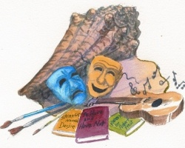
Где работать?
Наука
СМИ
Культура
Производство
Педагогика

Slide 5
Педагогическое образование Русский язык и литература

Slide 6
Педагогическое образование - это
классическое образование (5 лет),
2 профиля («Русский язык» и «Русская литература»),
универсальное образование, дающее большие возможности карьерного роста,
высокая конкурентоспособность на образовательном рынке труда.

Slide 7
Педагогическое образование – возможность научиться
управлению в сфере образования;
общим навыкам работы в сфере образования;
актуальным специальным навыкам в области:
- инклюзивного образования,
- тьюторской деятельности,
- педагогической риторики.

Slide 8
Педагогическое образование – возможность изучить
Современный русский язык и его историю
Историю русской литературы
Информационные технологии в образовании
Инновационные технологии на уроках русского языка и литературы
Проектную деятельность на уроках русского языка и литературы
Особенности работы с одаренными детьми
Управление учебно-воспитательным процессом

Slide 9
Педагогическое образование – возможность пройти практику
Фольклорная
Летняя педагогическая
Архивы УдГУ
Населенные пункты УР
Педагогическая по русскому языку
Педагогическая по литературе
Детские лагеря
школы УР

Slide 10
Педагогическое образование – возможность найти работу
Учитель русского языка и литературы
Специалист в области организации образовательного процесса
Специалист в области рекрутинга и управления персоналом
Школы
Колледжи
Техникумы
Образовательные центры

Slide 11
Сборники научных статей
Язык и литература в научном диалоге
Язык. Культура. Коммуникация
Кормановские чтения

Slide 12
Наша история
Зав. кафедрой русского языка в 1974-92 гг.
проф. В.М. Марков
Зав. кафедрой русской
и советской литературы
в 1972-83 гг. проф. Б.О. Корман

Slide 13
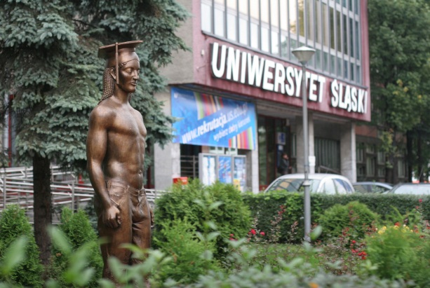
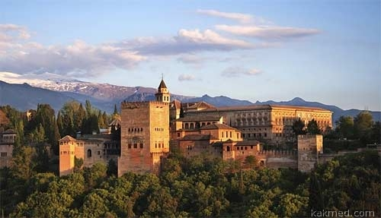
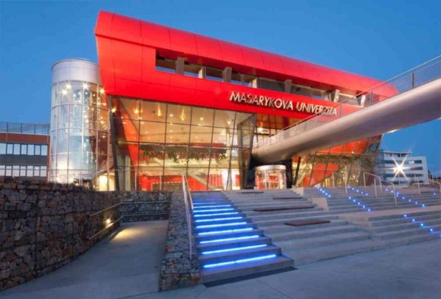
Сотрудничество с зарубежными вузами
Обменная программа с Силезским университетом (г. Катовицы, Польша)
Совместная образовательная программа с Гранадским университетом
(г. Гранада, Испания)
Установление контактов с университетом им. Масарика
(г. Брно, Чехия)

Slide 14
Как учим?
Познавательные лекции
Деловые игры
Проекты
Зачётные спектакли
Тематические вечера
Клубы

Slide 15
Польский клуб
vk.com/klub_polski_w_izewsku
Члены клуба – студенты и преподаватели УдГУ, а также все те, кто интересуется польским языком и культурой.

Slide 16
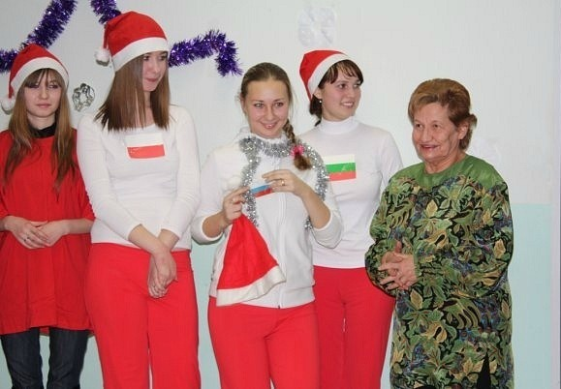
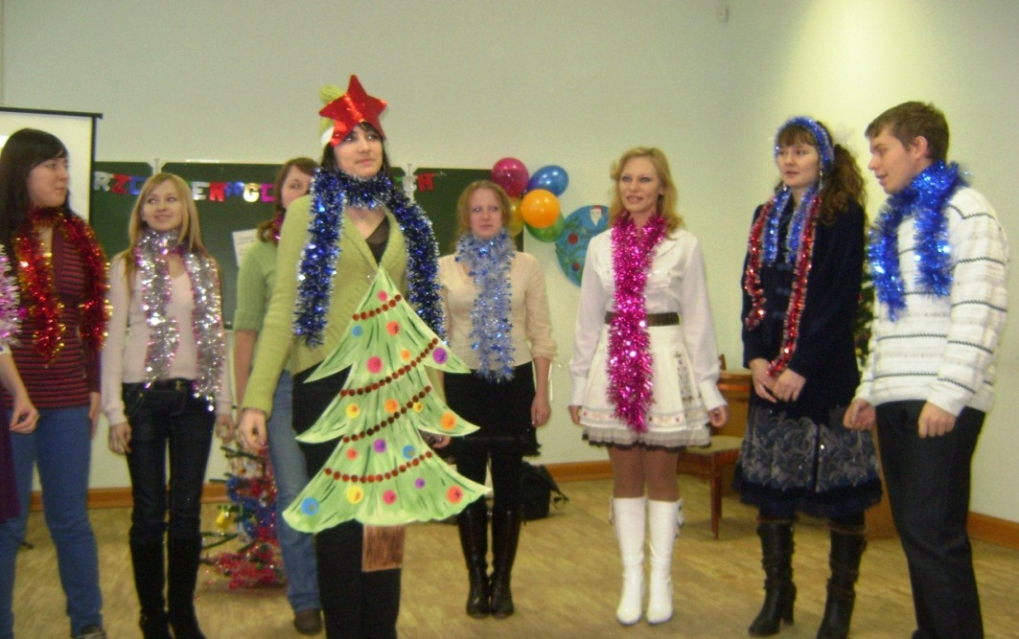
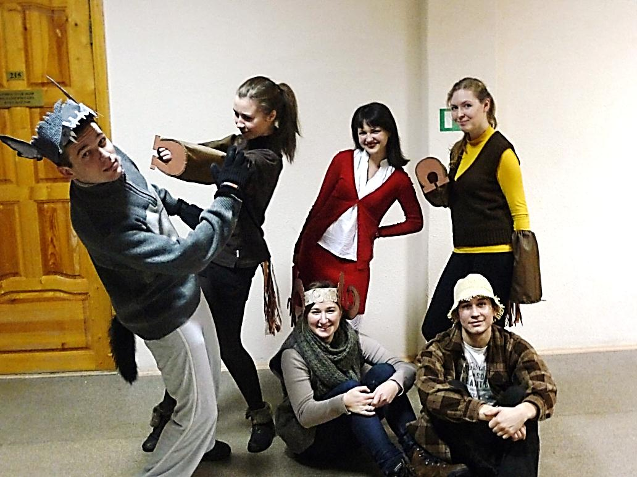
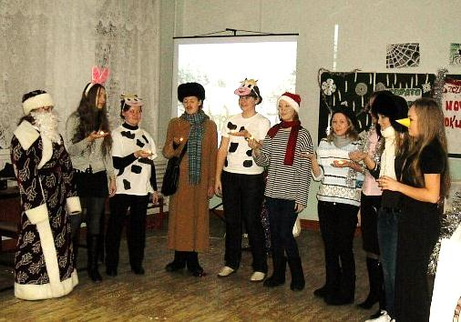
vk.com/klub_polski_w_izewsku
В рамках работы клуба:
организован просмотр польских кинофильмов,
проходят различные мероприятия (например, ежегодный славянский вечер, посвященный Рождеству).

Slide 17
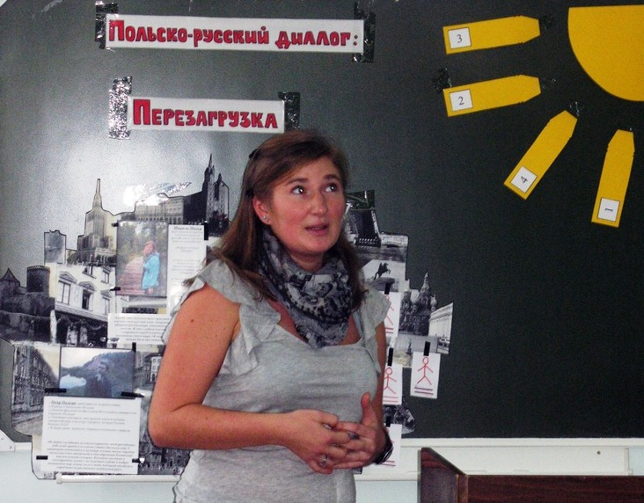
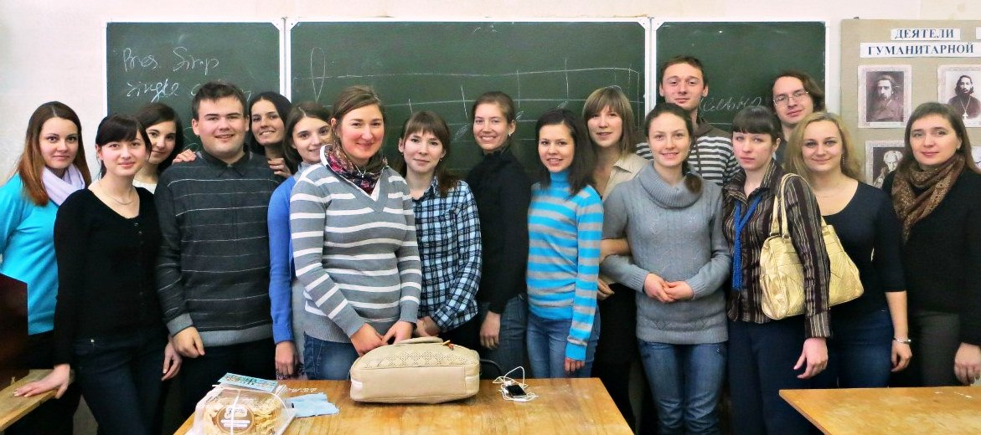
С 2010 г. у нас работают лекторы польского языка, которые проводят занятия со студентами, а также участвуют в организации внеучебной деятельности.

Slide 18
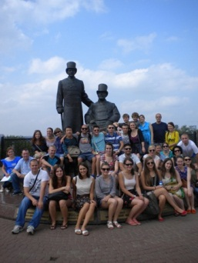
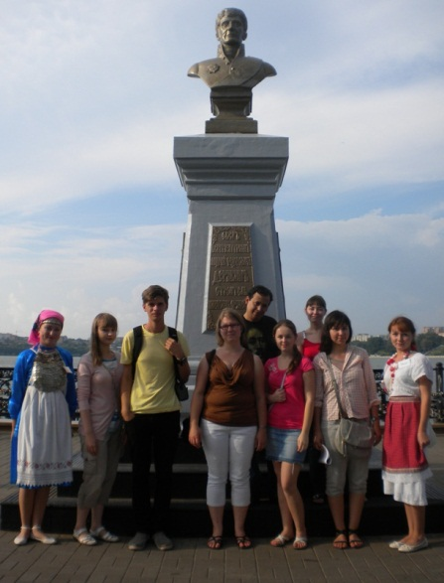
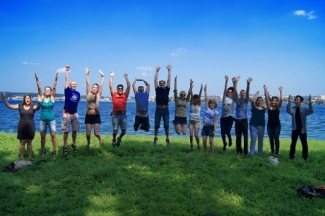
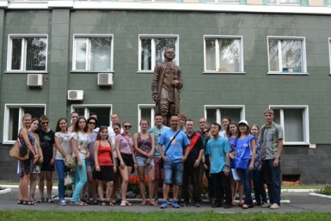
Летняя школа русского языка
Наши студенты имеют возможность быть кураторами иностранных учащихся. В летней школе принимают участие студенты из разных стран: Испании, Италии, Бельгии, Австрии, Греции, Чехии, Польши, Японии, Китая и др.

Slide 19
Магистратура «теория и практика современной речевой коммуникации»
Потенциальные работодатели
Прикамский институт экспертизы, оценки
и аудита ИНЭКС
(Руководитель магистерской программы –
доктор филол. наук, доцент, профессор Милютина Марина Георгиевна)
Редакция газеты «Известия Удмуртской республики»
Политическая коммуникация
Семинары
Редакция газеты «Аргументы и факты
в Удмуртии»
Язык СМИ
Коллективные исследовательские проекты
Информационное агентство «Сусанин»
+
Редактирование текста
Творческие мастерские
Медиа группа «Центр»
Лингвистическая экспертиза текста
Научно-исследовательская практика
Медиа группа «Новое время»

Slide 20
Магистратура «Филологическое обеспечение речевой деятельности руководителя и референта»
Потенциальные работодатели:
Информационные городские и республиканские центры
(Руководитель магистерской программы –
доктор филол. наук, профессор
Донецких Людмила Ивановна)
Информационно-аналитические отделы
библиотек;
учебных учреждений;
органов управления; правоохранительных органов;
банковских, налоговых, экономических учреждений; общественных организациях;
СМИ (редакции).
Документоведение
Семинары
Редактирование документов
Лекции
+
Техника делового общения
Круглые столы
Аналитико-информационная деятельность
Научно-исследовательская практика

Slide 21
Магистратура «Русская литература»
Потенциальные работодатели:
Образовательные учреждения
(Руководитель магистерской программы –
доктор филол. наук, профессор Подшивалова Елена Алексеевна)
Методические центры
История и методология литературоведения
Семинары
Государственные службы
История русской литературы: эволюция родов и жанров
Лекции
Издательства
+
Современные подходы к тесту
Круглые столы
Культурные центры
Философия русской культуры ХХ века и художественный текст
Научно-исследовательская практика
СМИ (редакции)

Slide 22
Магистратура «преподавание русского языка и литературы»
Потенциальные работодатели:
Школы
(Руководитель магистерской программы –
кандидат пед. наук, доцент Стрелкова Ирина Витальевна)
Колледжи
Теория и практика обучения русскому языку
Семинары
Техникумы
Теория и практика обучения литературе
Лекции
Лицеи
+
Филологический анализ текста в практике преподавания
Творческие мастерские
Гимназии
Технологии подготовки к итоговой аттестации школьников
Педагогическая практика
Образовательные центры

Slide 23
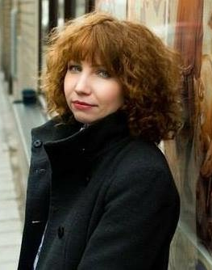
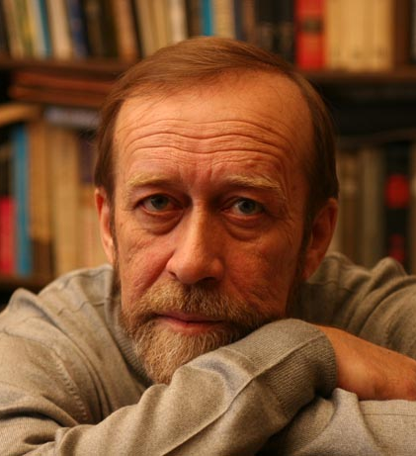
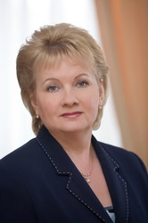
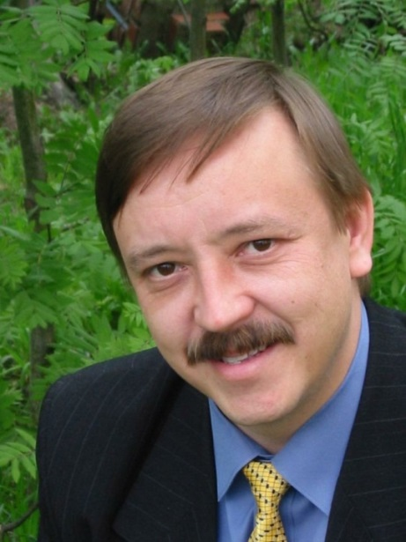
Наши выпускники
Ушакова Оксана Геннадьевна – преподаватель русского языка в университете им. Масарика (г.Брно, Чехия).
Гулин Сергей Петрович – профессиональный журналист, автор-исполнитель, лауреат Грушинского фестиваля.
Сударикова Наталья Алексеевна - председатель постоянной комиссии Государственного Совета УР по науке, образованию, культуре и молодёжной политике.
Черемных Михаил Петрович – директор гуманитарного лицея г.Ижевска.

Slide 24
«Славянское рождество»
25 декабря 2015 г.,
17:30
Конференция «Лишь слову жизнь дана»
23 апреля 2016 г.
«Неделя славянской письменности и культуры»
23-28 мая 2016 г.
«Пушкинский праздник»
6 июня 2016 г.
«День знаний»
1 сентября
2016 г.

